Slide 1
UBND QUẬN LONG BIEN
TRƯỜNG MẦM NON GIANG BIÊN
Lĩnh vực phát triển thẩm mỹ
Đề tài: Tô màu bạn trai bạn gái
Lưa tuổi: Mẫu giáo bé
Người thực hiện: Đào Thị Thanh Thủy

Slide 2
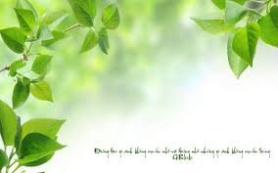
Hoạt động 1:
Hát “ Tay thơm tay ngoan”

Slide 3
QUAN SÁT TRANH MẪU

Slide 4
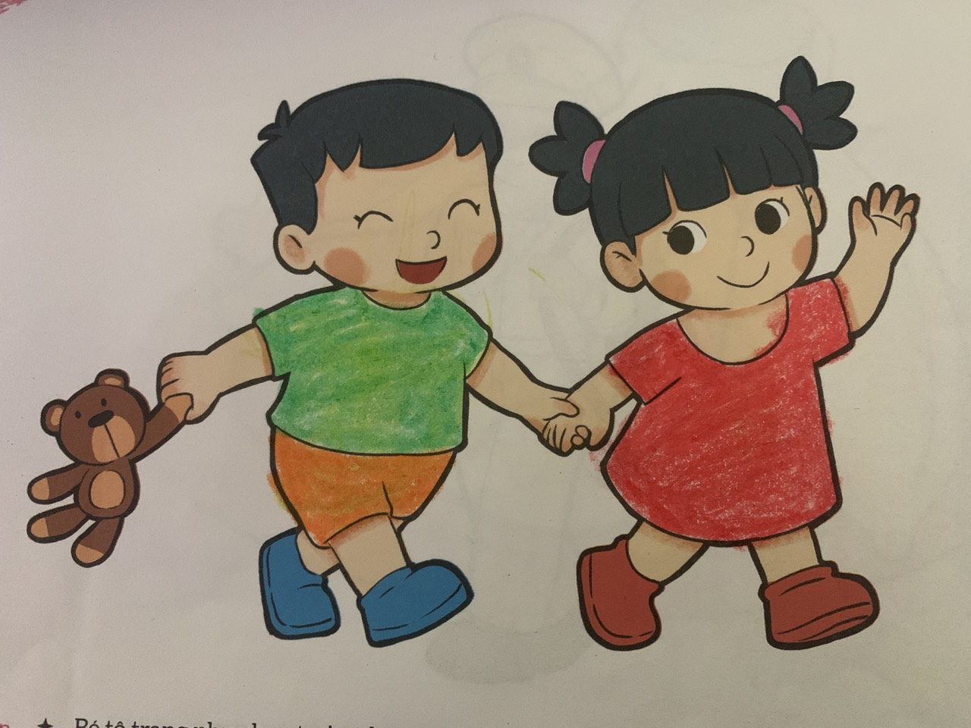

Slide 5
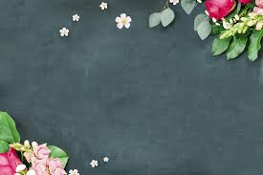
Hoạt động 2: Cô làm mẫu

Slide 6
Hoạt động 3: Trẻ thực hiện

Slide 7
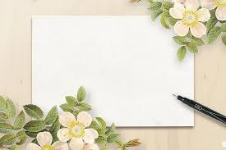
Nhận xét sản phẩm

